Slide 1
Tiết 7: LUYỆN TẬP
LIÊN HỆ GIỮA PHÉP CHIA VÀ PHÉP KHAI PHƯƠNG

Slide 2
Khẳng định nào sau đây sai?
A
B
C
D
Đáp án
C

Slide 3
Câu 2
Khẳng định nào sau đây đúng, khẳng định nào sau đây sai?
Đúng
Sai
Đúng
Sai
Đáp án

Slide 4
DẠNG 1: THỰC HIỆN PHÉP TÍNH
BÀI 32 (Sgk trang 19): Tính
$$=\frac{7}{24}$$

Slide 5
DẠNG 2: RÚT GỌN BIỂU THỨC
BÀI 34 (Sgk trang 19-20):
(với a<0)
(Vì a < 0 )
(với ; b<0)
( Vì a - 1,5 2a + 3 0; b < 0 )

Slide 6
DẠNG 3: GIẢI PHƯƠNG TRÌNH
BÀI 33 (Sgk trang 19):
Vậy: x = 5
Vậy:

Slide 7
BÀI 35 (Sgk trang 20):
$$⇔\left[\begin{aligned}2x+1=6 \\ 2x+1=−6\end{aligned}\right.$$
$$⇔\left[\begin{aligned}2x=5 \\ 2x=−7\end{aligned}\right.$$
$$⇔\left[\begin{aligned}x=2,5 \\ x=−3,5\end{aligned}\right.$$
Vậy:

Slide 8
DẠNG 4: CHỨNG MINH BẤT ĐẲNG THỨC
BÀI 31 (Sgk trang 19):
b/ Với a > b > 0, chứng minh
Ta có a> b>0 nên: a – b >0 ; $\sqrt{a}>\sqrt{b}$
$${\left(\sqrt{a−b}\right)}^{2}=a −b$$
$${\left(\sqrt{a}−\sqrt{b}\right)}^{2}$$
$${=\sqrt{a}}^{2}−2\sqrt{ab}+{\sqrt{b}}^{2}$$
= $a+b−2\sqrt{ab}$
= $a−b+2b−2\sqrt{ab}$
$$=a−b+2{(\sqrt{b})}^{2}−2\sqrt{ab}$$
$$=a−b+2\sqrt{b}\left(\sqrt{b}−\sqrt{a}\right)$$
$Do a>b>0 nên 2\sqrt{b}\left(\sqrt{b}−\sqrt{a}\right)$<0 suy ra a-b+$2\sqrt{b}\left(\sqrt{b}−\sqrt{a}\right)$<a-b
Vậy: (đpcm)

Slide 9
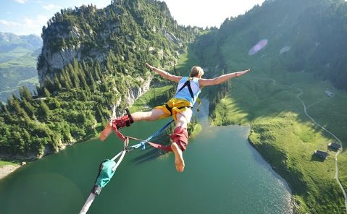
DẠNG 5: VẬN DỤNG
Bài toán: Thời gian t (tính bằng giây) từ khi một người bắt đầu nhảy bungee trên cao cách mặt nước d (tính bằng m) đến khi chạm mặt nước được cho bởi công thức:
Bài giải
a) Tìm thời gian một người nhảy bungee từ vị trí cao cách mặt nước 108m đến khi chạm mặt nước?
b) Nếu một người nhảy bungee từ một vị trí khác đến khi chạm mặt nước là 7 giây. Hãy tìm độ cao của người nhảy bungee so với mặt nước?
a)  Thay d = 108 vào công thức ta được:
⬥ Vậy thời gian một người nhảy bungee là 5,75 giây
b)Vì người nhảy bungee từ một độ cao đến khi chạm mặt nước là 7 giây nên t = 7(s)
Ta có:
⬥ Vậy độ cao của người nhảy bungee so với mặt nước là 160,07m

Slide 10
HƯỚNG DẪN VỀ NHÀ
Làm bài tập:
+ SGK: Các bài còn lại: Bài 34b,d trang19-20, bài 35a.
Đọc trước bài: “ Biến đổi đơn giản biểu thức chứa căn thức bậc hai”

